Slide 1
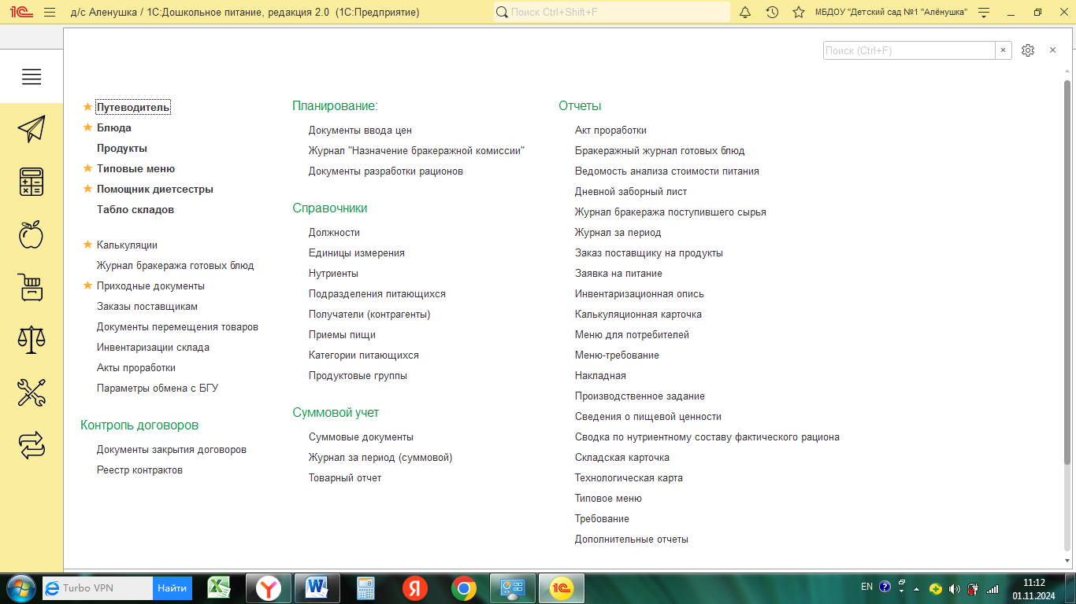

Slide 2
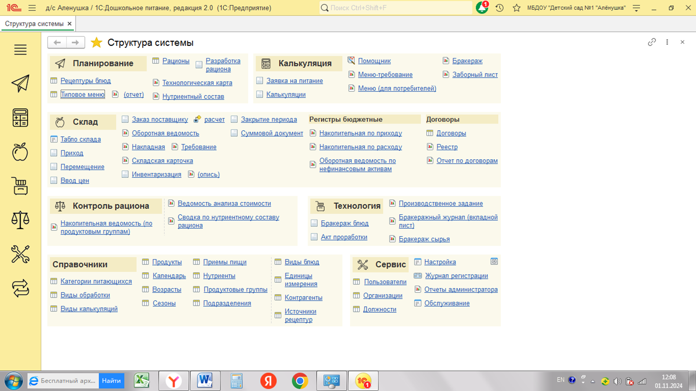

Slide 3
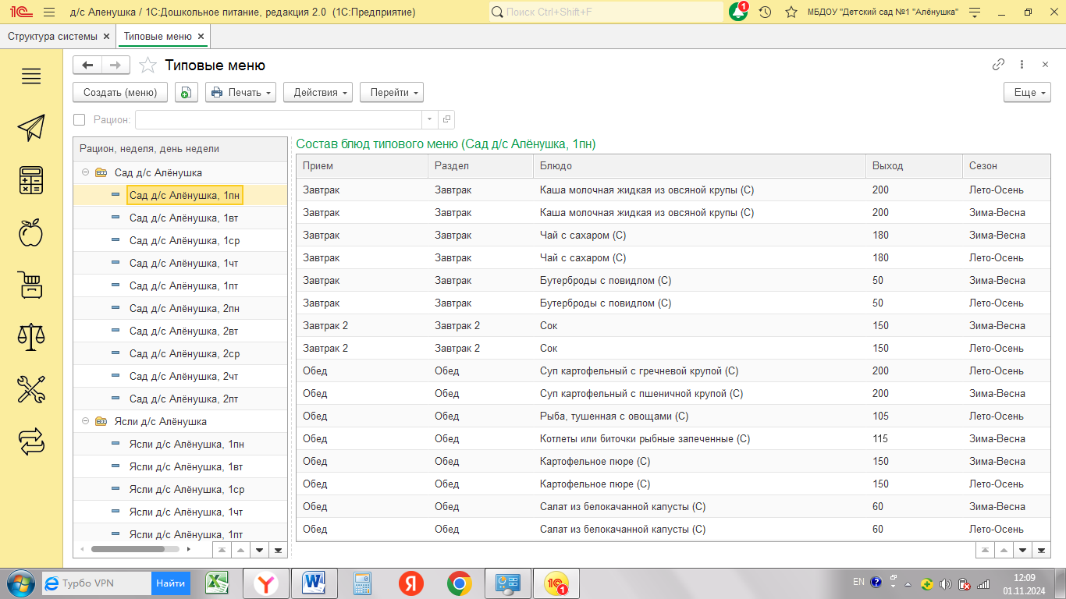

Slide 4
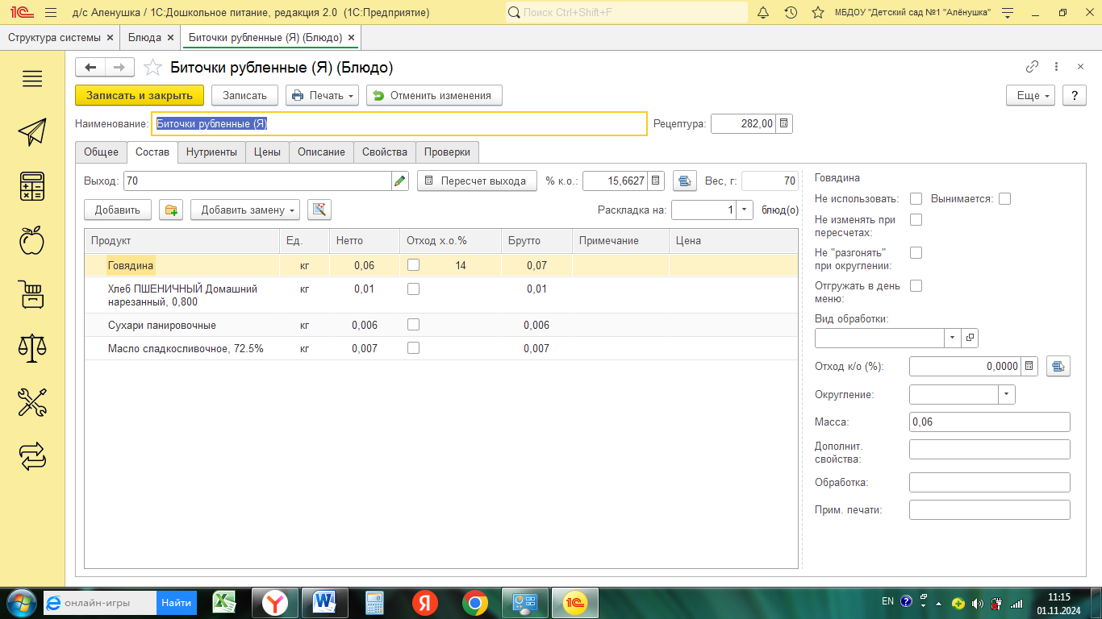
Создание рецептов блюд в соответствии с нормативами. Опции по корректировке показателей пищевой ценности.

Slide 5
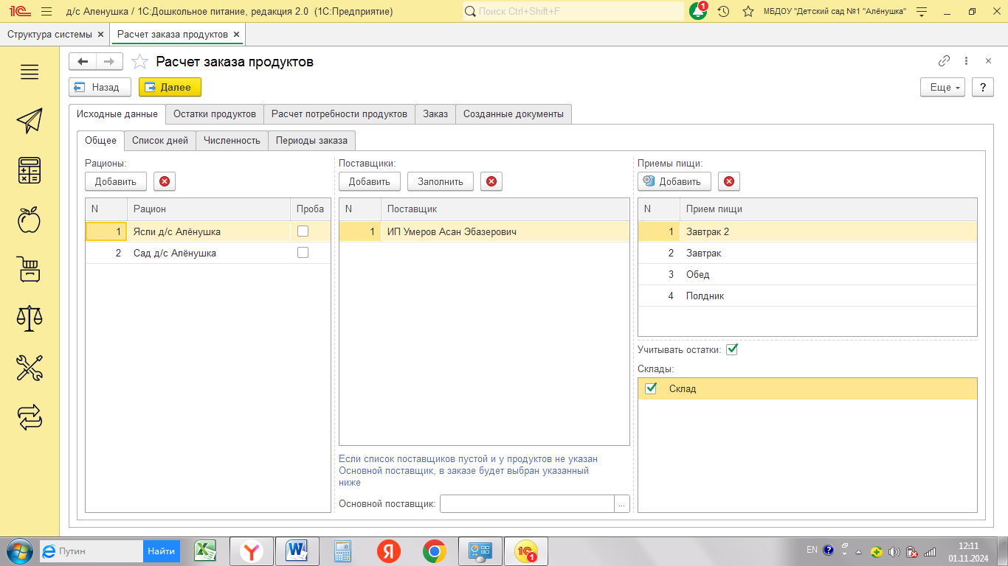

Slide 6
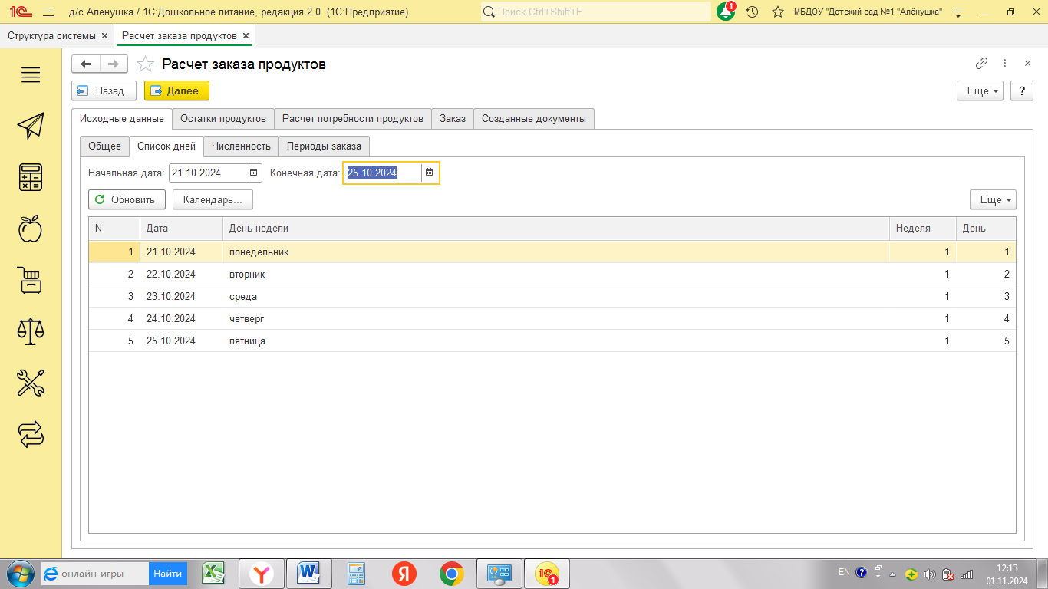

Slide 7
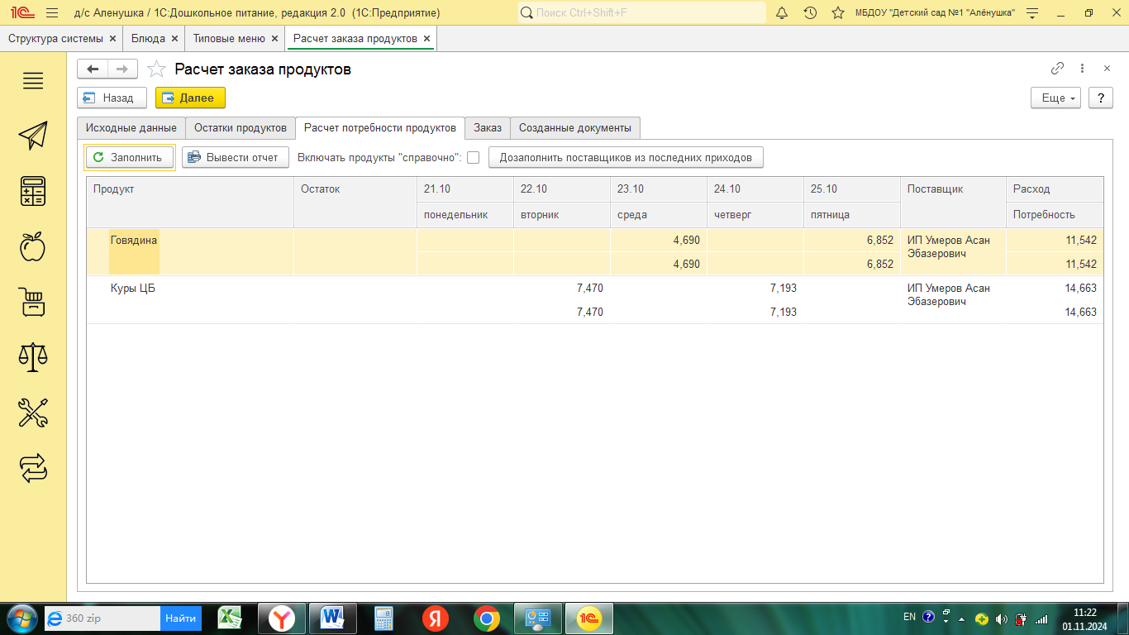

Slide 8
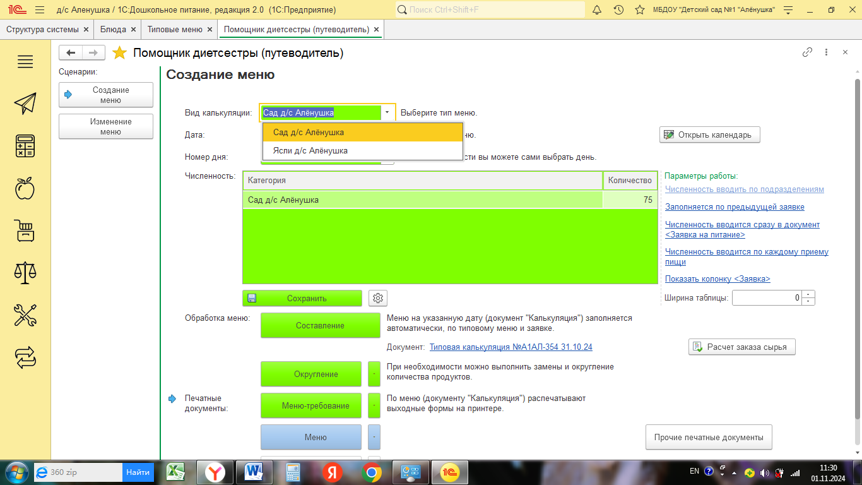
Формирование и выполнение требований ключевого меню в том числе на дополнения и возвраты.

Slide 9
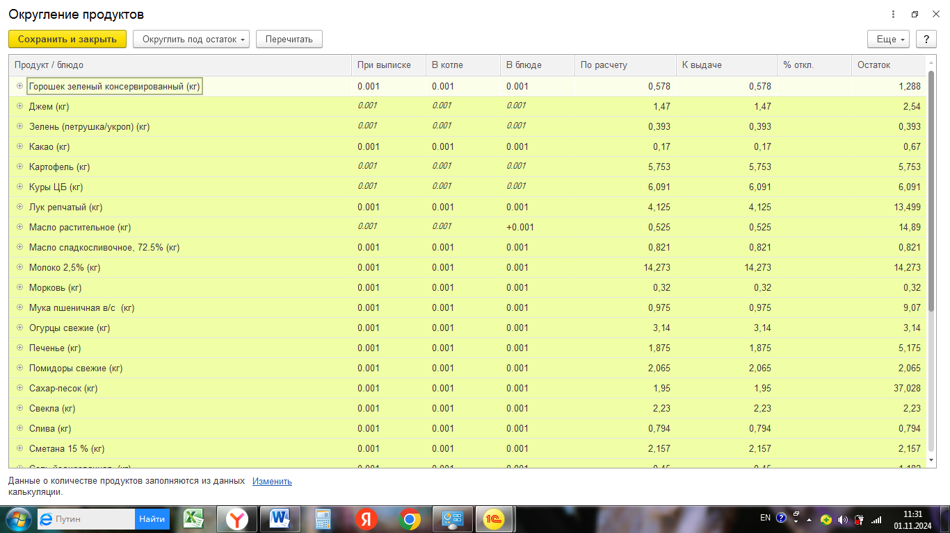
Изменение меню в соответствии с регламентными нормами по отходам и потерям.

Slide 10
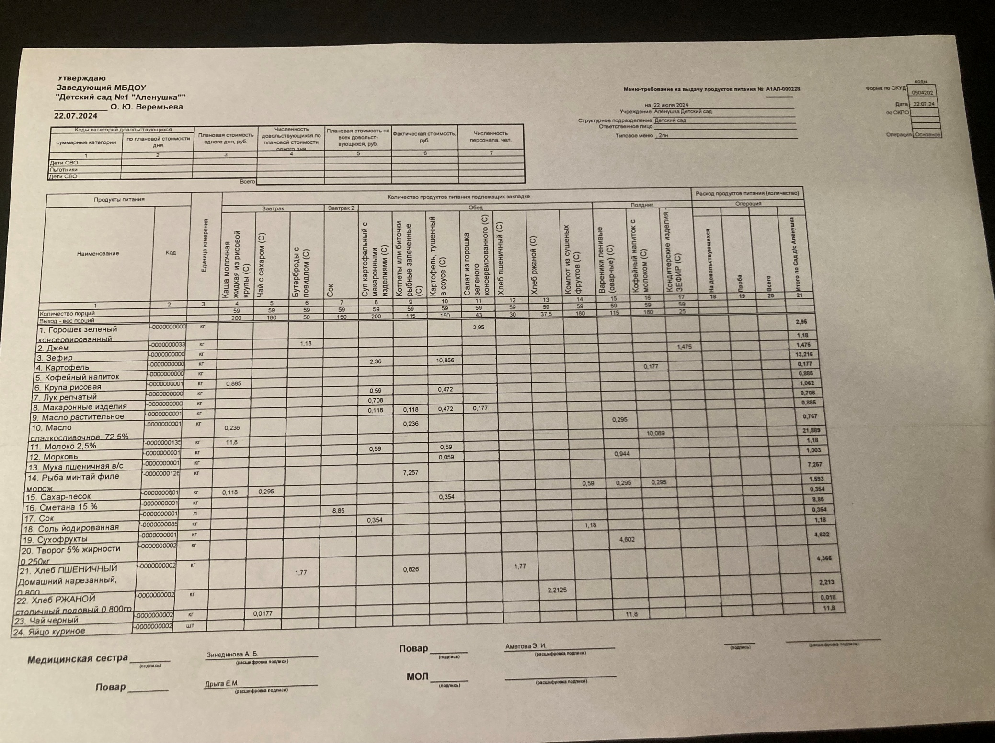

Slide 11
